Slide 1
Exploitation pédagogique d'une activité pratique relative à l'approche globale d'un système pluritechnologique
Nom

Slide 2
Sommaire
1 – Réflexion pédagogique sur la séquence
2 – Pertinence du support pédagogique
3 – Détail de la séance proposée
4 – Conclusion

Slide 3
1 – Réflexions pédagogiques sur la séquence
1.1 : Rappel - Eléments de contexte – Démarche de ma présentation
1.2 : Stratégie pédagogique
1.3 : Compétences et connaissances du programme à faire acquérir
1.4 : Pré requis nécessaires
1.5 : Planification dans l’année
1.6 : Synthèse - Structuration des connaissances
1.7 : Evaluation
1.8 : Remédiation
1.9 : Organisation de la séquence
1.10 : Définition des supports d’apprentissage

Slide 4
1.1 – Rappels des éléments de contexte Démarche de ma présentation
Titre de la séquence :
Lien de la séquence avec la thématique proposée :
Classe :
Volume horaire – Classe entière / Groupe
Situer le séquence dans le référentiel :
Type de séquence : Complexe ou critique
+ planification ?
Identification des compétences (savoirs + savoir-faire)
Structuration des connaissances
Evaluations sommative
Identification d’un pb technologique → situation déclenchante
Activité d’apprentissage

Slide 5
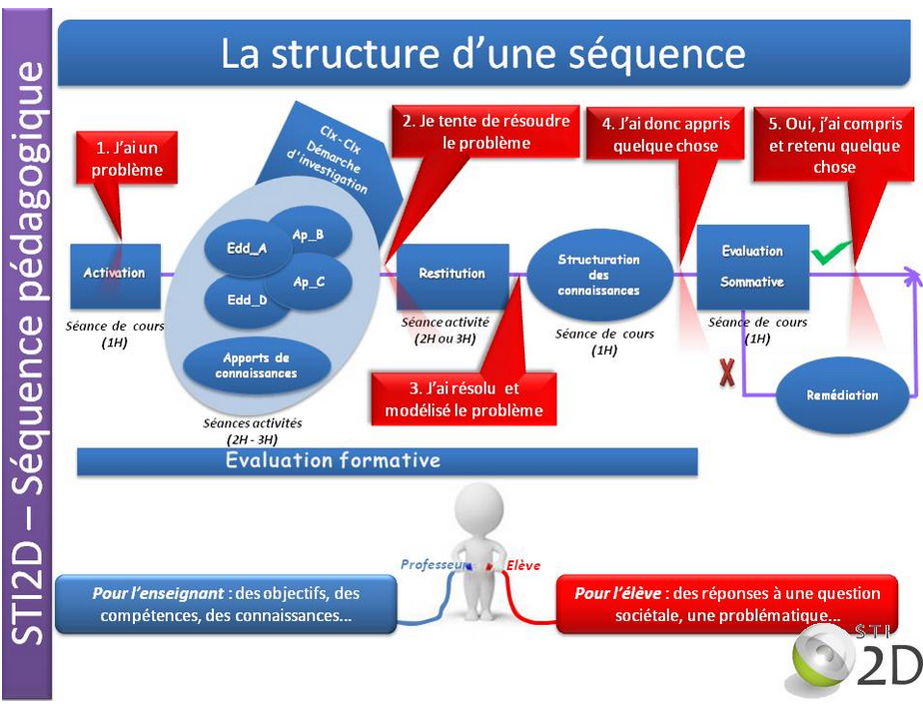
1.2 – Stratégie pédagogique
Choix pédagogique et didactique
Une stratégie pédagogique est un ensemble de méthodes et de démarches, qui vont déterminer des choix de techniques, de matériels et de situations pédagogiques, par rapport à l'objet, au but de l'apprentissage. Jean-Claude Maurin. 2000

Slide 6
1.3 – Compétences et connaissances à faire acquérir
Compétences (principales et secondaire)
Taxonomie éventuellement

Slide 7
1.4 – Pré requis nécessaires
De la discipline
D’autres disciplines (Maths, Sc Phy) [interdisciplinarité]
→ attention à la planification de ces séquences / celle développée

Slide 8
1.5 – Planification dans l’année
Dans la progression (attention en Tle – épreuves en Mars)
Durée : 3 à 4 semaines généralement (ne pas les entrecouper de vacances)

Slide 9
1.6 – Synthèse – structuration des connaissances
Fiche de synthèse : rappeler les points abordés
Intervention élèves pour un CR oral
Synthèse par l’enseignant / distribution de la fiche
Ce qu’il faut savoir
Ce qu’il faut savoir faire
Exemple méthodologique
Un contexte d’application , décontextualisé de la séquence

Slide 10
1.7 - Evaluations
Diagnostique : évaluer le niuveau d’entrée (surtout si public provenant de cursus différents)
Formative : pendant l’activité pour s’assurer de la bonne compréhension de ce qui a été vu avant de progresser dans l’activité ou dans la séquence.
Peut être fait sous forme de CR oral de ce qu’il faut comprendre de l’activité. Préparer 2 transparent
* les manipulations que j’ai faites → les résultats obtenus
* ce qu’il faut retenir de l’activité (→ se mettre à la place d’un camarade qui serait absent aujourd’hui et qui doit reprendre le cours de la séquence.
Sommative : Identifier pour chaque connaissance / compétence le critère et indicateur de réussite.
Certifiante (CCF)
Diagnostiquer les difficultés de devlopt savoirs et savoir-faire d’un élève
Concevoir + mise en œuvre remédiation
Concevoir un scénario d’évaluation formative / sommative

Slide 11
1.8 - Remédiation
Plus faibles : Activités complémentaire avec aide enseignant
Plus forts : Travail en autonomie (carte heuristique, préparer un quizz plickers)
Exemple de remédiation possible
Rappels des points importants de la séquence
Etablissement d’une fiche de synthèse par élèves.
Brassage des fiches et distribution à l’ensemble de la classe
QCM Plickers

Slide 12
1.9 – Organisation de la séquence
Modalité pédagogique
Rappeler le nombre de séances et leurs durées
Classe entière ou demi-groupe
Inductive : démarche de projet, investigation, résolution de problème
Déductive : plus rapide mais cours doit être dynamique
Projet : ne pas les oublier (1STI2D (36h), TSTI2D (72h), 1SI (12h), TSI(48h)
JUSTIFIER
Ex GEII (CM=6h (4x1,5h) TD=14h (4x3,5h) TP=10h(4x2,5h)
CM (1,5h)
TD1 (2h)
TD2 (1,5h)
TP (2,5h)
CM (1,5h)
TD1 (2h)
TD2 (1,5h)
TP (2,5h)
CM (1,5h)
TD1 (2h)
TD2 (1,5h)
TP (2,5h)

Slide 13
1.9 – Organisation de la séquence
Ex BTS SN (CM=6h (4x1,5h) TD=14h (4x3,5h) TP=10h(4x2,5h)
Lundi
Mardi
Mercredi
Jeudi
Vendredi
Matin
Cours (2h)
TP (2h30)
Cours (2h)
TP (2h30)
TP (2h30)
TP (2h30)
Après-midi

Slide 14
1.9 – Organisation de la séquence
Ex Tle STI2D : 212D TC = 2 x 2h 2I2D E.S=2 x 4h
T.C. en Classe entière
E.S. en demi-effectifs
Lundi
Mardi
Mercredi
Jeudi
Vendredi
Cours (2h)
TP (4h00)
Cours (2h)
TP (4h00)

Slide 15
1.10 – Supports d’apprentissage
Attention au nombre de support dispo
(plusieurs supports peuvent conduire aux même apport de connaissance ,
développement de compétences

Slide 16
2 – Pertinence du support pédagogique
Photo du système
Principaux éléments du système
Principales expérimentations , thèmes abordés

Slide 17
3 – Détail de la séance
3.1 : Objectifs visés, démarche pédagogique
3.2 : Nouvelles simulations / expérimentations
3.3 : Mise en situation
3.4 : Déroulé de l’activité
3.5 : Rendu élève
3.6 : Ingénierie pédagogique
3.7 : Différenciations possibles

Slide 18
3.1 - Objectifs visés – Démarche pédagogique
Principales activité de la séance
Compétences, savoir et savoir-faire à acquérir
les démarches pédagogiques qui structureront l’organisation pédagogique retenue (démarche d’investigation, démarche de résolution de problème technique, démarche scientifique ou encore démarche de projet technologique).
séance expérimentale contextualisée,

Slide 19
3.2 – Nouvelles simulations / expérimentations

Slide 20
3.3 - Mise en situation
Justification de la pertinence du support didactisé
Fiche séance :
Organisation (individuel, binôme, trinôme)
Matériels logiciels nécessaire (dire si ces matériels ont déjà été utilisés ou non)
Penser aux matériels alternatif pour les autres groupes
Déroulé (synthétique)
Evaluation formative (Plickers + réponse aux questions)

Slide 21
3.4 - Déroulé de l’activité
Si binôme trinôme : activité plutôt en //
Activité « bonus »
Donner les grands chapitres de l’activité
'enchaînement des activités réalisées par les élèves
Manipulations et protocoles de mesures

Slide 22
3.5 - Rendu élèves
CR oral de l’activité – de ce qu’il faut retenir pour eux?
(pyramide des apprentissages : on retient mieux lorsque l’on apprend aux autres)

Slide 23
3.6 - Ingénierie pédagogique

Slide 24
3.7 - Différenciations possibles
Contenu
Rendu élève
Processus
Temps

Slide 25
4 – Conclusion
Apport de ce support pédagogique
Elargissement à d’autres niveaux
Autres possibilité d’exploitation du support péda
Cout du système
Alternatives possible pour arriver aux même résultats
Possibilité de distanciel pour certains aspects

Slide 26
Zone Proximale de Développement
Approche behavioriste : observation et expérimentation empiriques des phénomènes comportementaux
Compétences (savoirs + savoir-faire)
Mémoire explicite (sémantique + épisodique évènementielle)
Mémoire implicite (procédurale+ émotionnel)
Protocole expérimental
Savoir notionnel (mémoire explicite – Se travaille en mettant des mots)
Méta cognition (représentation que l’élève a des connaissances qu’il possède et de la façon dont il peut les construire et les utiliser)
Démarches
Investigation (++situation analyse / compréhension)
Résolution de pb (++ création, organisation, réalisation)
De projet
Coup de pouce : expliquer les savoirs fondamentaux
Fiche ressources : pour réaliser une procédure
Questions élucidantes : permet aux élèves d’utiliser les savoirs fondamentaux et de les contextualiser.
Synthèse comporte une décontextualisations des connaissances → permet la formalisation et le réinvestissment.
Activation : J’ai un problème sur un système existant
ENT : Moddle, Plickers, woop, Kahout, paddlet

